Slide 1
App de Finanzas:
Mark Trejos Kevin Tom
Programación VI
Una aplicación para organizar las finanzas.

Slide 2
Contenido
Estos son los temas que abordaremos en esta presentación:
Idea
Descripción del proyecto.
Alcances del aplicativo
Limitaciones del aplicativo
Definición de los usuarios objetivos
Oportunidades de negocio
Wireframes

Slide 3
Idea
Ayudar a los usuarios a gestionar y realizar un seguimiento de su flujo financiero

Slide 4

Descripción del proyecto
La misón de nuestro proyecto es desarrollar una aplicación que se convierta en la herramienta principal de cada persona para gestionar sus finanzas personales.

Slide 5
Alcances del aplicativo
1
Ingresos
2
Categorías
3
Gastos
4
Ahorro
Permitirá ingresar los ingresos que genera el usuario ya sea de su empleo o de un trabajo extras.
El usuario podrá categorizar los gastos o ingresos para tener un mejor orden durante el manejo de sus finanzas.
Permitirá al usuario ingresar y estar atento de los gastos que ha realizado durante la semana o el mes.
El usuario podrá estar atento de los ahorros que obtiene después de realizar los pagos.

Slide 6
Limitaciones del aplicativo
1
Autorelleno
2
Insertar imágenes
3
Operaciones complejas
4
Guardado local
No podrá auto rellenar las descripciones o categorías que puedan llegar a repetirse. Por ejemplo: se paga el agua cada mes, el usuario tendrá que escribir cada mes el mismo texto.
Agregar imágenes puede hacer que una aplicación sea mucho más intuitiva, ya que ver una imagen es más fácil de entender que leer una descripción o categoría.
La aplicación funcionará de forma local, no habrá un servidor con el cual comunicarse desde otro dispositivo, esto limita al usuario a ver sus datos en un solo equipo.
La aplicación solo podrá ayudarte a realizar operaciones básicas como sumar, restar, multiplicar y dividir.

Slide 7
Usuarios Objetivo
Personas que quieren tener un mejor control de sus finanzas.
Personas que quieren ahorrar dinero y alcanzar sus metas financieras.
Personas que quieren tomar decisiones financieras más informadas.
Personas que quieren reducir el estrés financiero.
Personas que están planeando su jubilación.
Personas que quieren invertir su dinero.

Slide 8
Oportunidades de Negocio
Esta aplicación tiene grandes oportunidades, ya que el usuario la utilizará de manera constante para gestionar sus finanzas. Por lo tanto, las oportunidades se obtendrán de:
Modelo de suscripción: Ofrecer una versión gratuita de la aplicación con funcionalidades básicas. Si el usuario desea acceder a funcionalidades adicionales, habrá una opción para adquirir una versión premium con una tarifa mensual o anual.
Publicidad: Dado que la aplicación básica será 100% gratuita, se obtendrán ingresos adicionales mostrando anuncios a los usuarios. Podremos segmentar los anuncios en función de los datos demográficos y el comportamiento de los usuarios. Se pueden explorar opciones para utilizar plataformas de anuncios como Google AdMob o Facebook Audience Network.

Slide 9
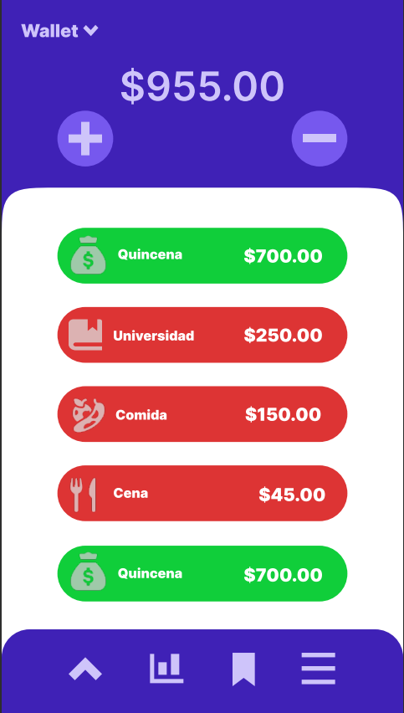
Wireframe

Slide 10
Thanks!
Do you have any questions?
youremail@freepik.com
+91 620 421 838
yourcompany.com
Please keep this slide for attribution

